Slide 1
Szappanbuborék
Pukkaszd ki a buborékokat!

Slide 2
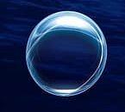
A buborék szerkezete
A buborék hártyája egy viszonylag rendezett szerkezetű vékony vízréteg, amit két oldalról irányítottan elhelyezkedő felületaktív molekulák (pl. szappanmolekulák) borítanak.
Ezen molekulák részei:
idrofil fej (–OH, – NH2, – COOH, – SO3H stb. csoport)
hidrofób farokból (szénhidrogén lánc) állnak.
A hidrofil fejek a vízrétegbe merülnek hidratálódnak és lecsökkentik a víz felületi feszültségét s így stabilizálják a buborék alakját.
Ha a hidrofób farkak elrendezését megzavarjuk, a buborék kipukkad. Ha hegyes vagy éles felülettel érintkezik, szintén kipukkadhat

Slide 3
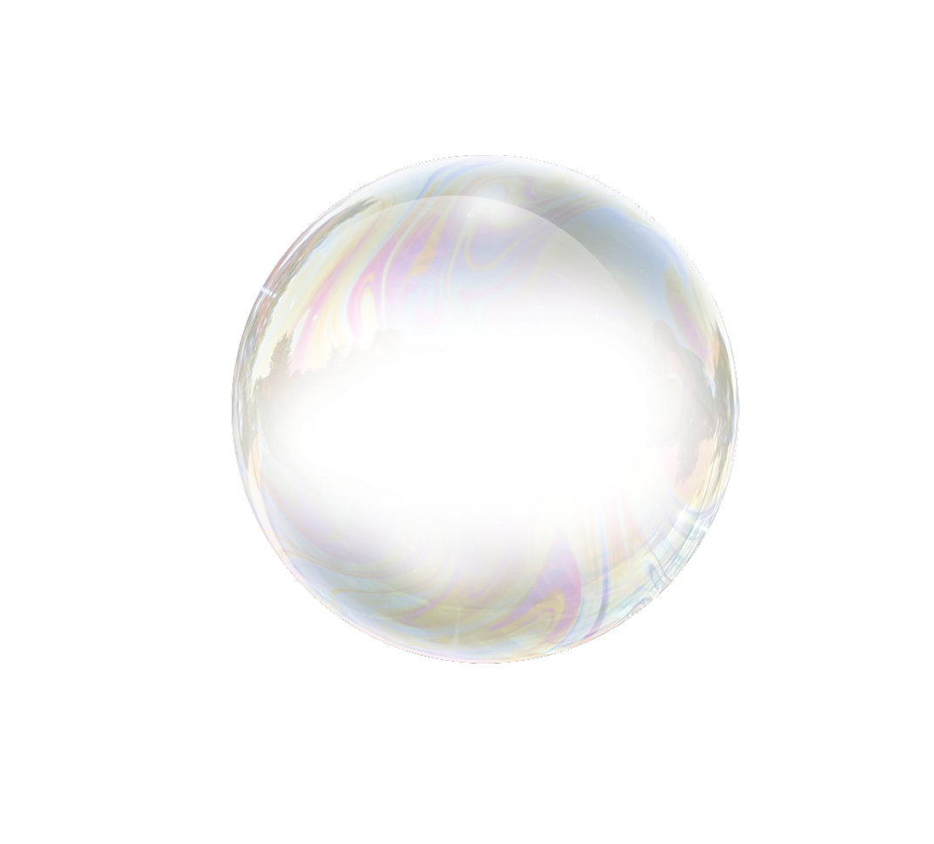
Hogy készül a szappanbuborék-oldat?
Az alapanyagok 2 liter oldathoz:
3 g guar gumi
egy kevés etil-alkohol, izopropil-alkohol vagy glicerin
2 dl Jar mosogatószer (nem platinum)
18 dl víz
4 g sütőpor

Slide 4

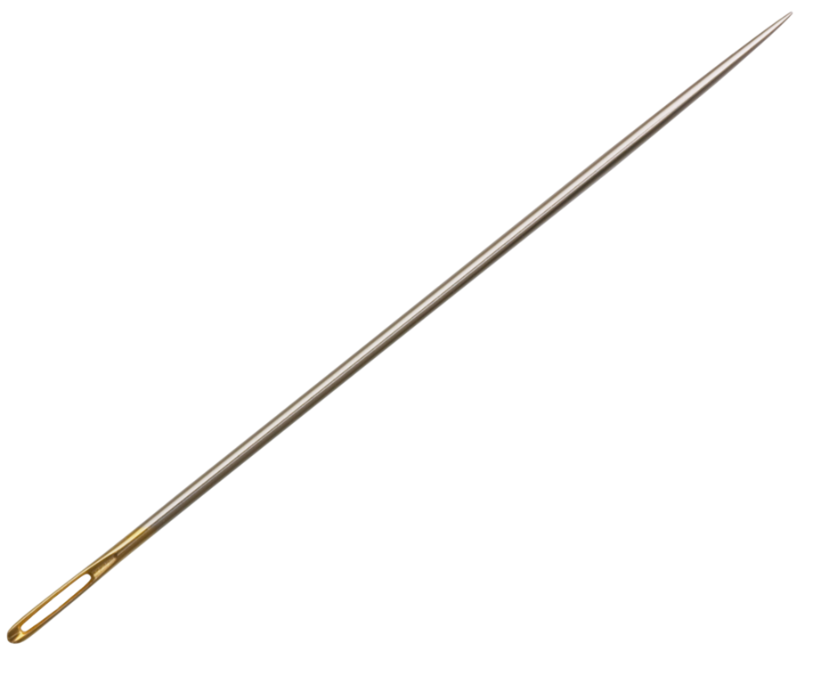
Kipukkant a buborék

